Slide 1

Algoritmo de Dijkstra Caminho mínimo de origem única
Bruno Santos de Lima
brunoslima4@gmail.com
Estrutura de dados
Docente: Profa. Dra. Roberta Spolon
Programa de Pós-Graduação em Ciência da Computação (PPGCC)

Slide 2

Índice
Caminho mínimo
Algoritmo de Dijkstra
Aplicações do algoritmo
Considerações finais
Referencias Bibliográficas

Slide 3
Caminho Mínimo

Slide 4
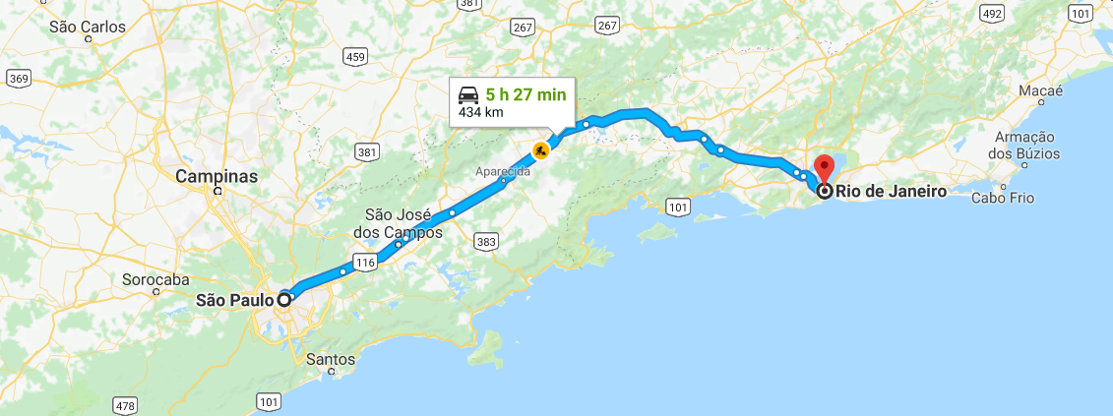
Caminho Mínimo
Um motorista deseja sair de São Paulo e ir ao Rio de Janeiro
Qual é o caminho mais curto entre essas duas cidades?
Figura 1: Caminho de São Paulo até o Rio de Janeiro – Fonte: Google Maps

Slide 5
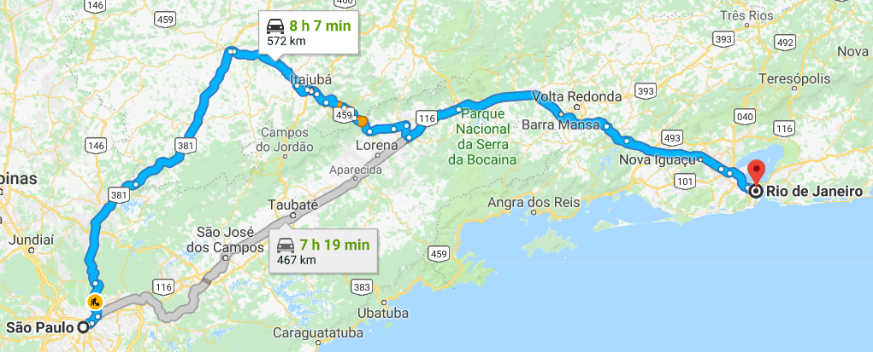
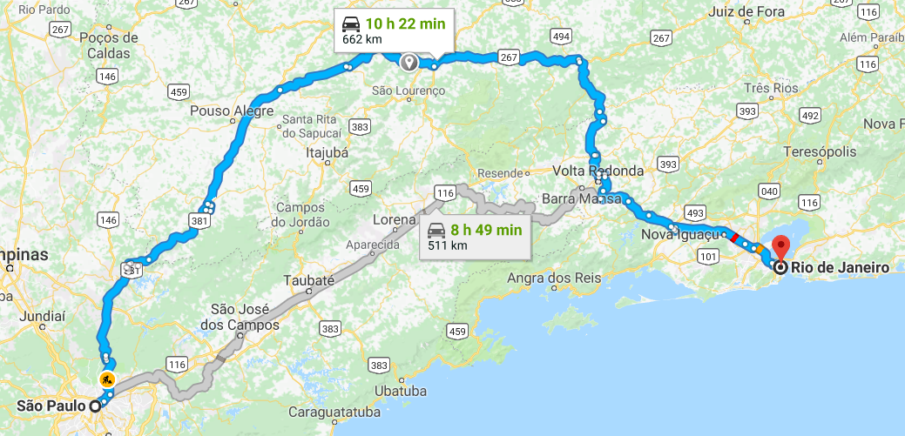
Caminho Mínimo
Como saber se o caminho anterior é o mais curto?
Afinal, existem vários caminhos distintos para esse trajeto!
Figura 2: Caminho de São Paulo até o Rio de Janeiro – Fonte: Google Maps

Slide 6
Caminho Mínimo
Uma abordagem para resolver esse problema seria um algoritmo que liste todas as rotas possíveis
Conhecendo todas as possíveis rotas, basta calcular a distância de cada uma delas.
Após isso, escolher a rota com a menor distância!
Simples!!!

Slide 7
Caminho Mínimo
Uma abordagem para resolver esse problema seria um algoritmo que liste todas as rotas possíveis
Conhecendo todas as possíveis rotas, basta calcular a distância de cada uma delas.
Após isso, escolher a rota com a menor distância!
Simples!!!
Na verdade não!!!
Essa abordagem para solucionar o problema é simples e intuitiva, porem em casos reais haverá milhões ou bilhões de possibilidades resultando em um tempo muito alto para encontrar uma resposta!
Complexidade Exponencial

Slide 8
Caminho Mínimo
Outra abordagem:
Verificar se a rota incompleta possui distancia maior que a melhor rota conhecida.
Se isso acontecer, essa rota incompleta pode ser descartada do conjunto solução.
Figura 3: Caminho de São Paulo até o Rio de Janeiro – Fonte: Google Maps

Slide 9
Caminho Mínimo
Variantes do problema [3]:
Caminho mínimo de origem única
Caminho mínimo de destino único
Caminho mínimo de um único par
Caminho mínimo de todos para todos

Slide 10
Caminho Mínimo
Variantes do problema [3]:
Caminho mínimo de origem única
Algoritmo de Dijkstra
Caminho mínimo de destino único
Caminho mínimo de um único par
Caminho mínimo de todos para todos

Slide 11
Caminho Mínimo
Mapeamento do problema através Grafos
B
1
D
No caso da menor distância entre cidades:
A – Presidente Prudente
B – Martinópolis
C – Rio Claro
D – Bauru
E – São José do Rio Preto
10
9
A
2
3
6
4
7
5
C
E
2

Slide 12
Caminho Mínimo
Mapeamento do problema através Grafos
B
1
D
No caso da menor distância entre cidades:
A – Presidente Prudente
B – Martinópolis
C – Rio Claro
D – Bauru
E – São José do Rio Preto
10
9
A
2
3
6
4
7
5
Distância, pode ser aplicado métricas diferentes: Tempo, custo, penalidades, perdas.
C
E
2

Slide 13
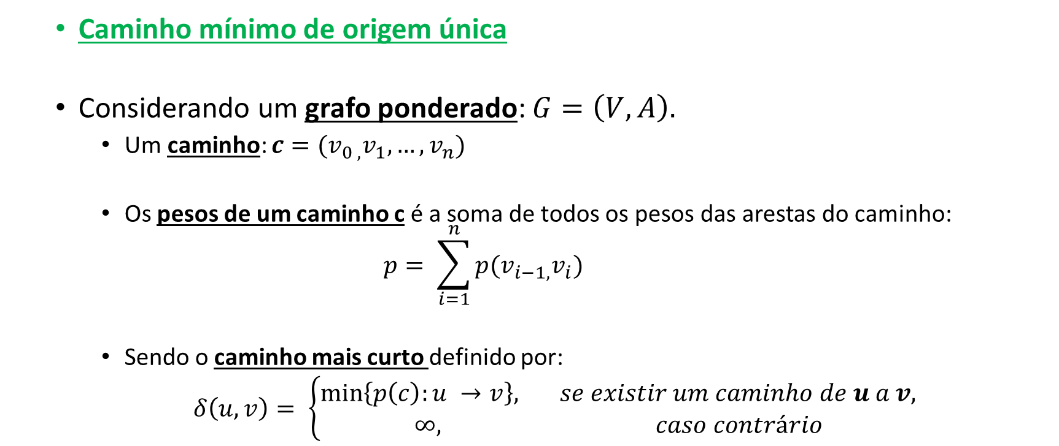
Caminho Mínimo
Caminho mínimo de origem única
Considerando um grafo ponderado: $G=\left(V,A\right).$
Um caminho: $c=(v_{0 ,}v_{1},…,v_{n})$
Os pesos de um caminho c é a soma de todos os pesos das arestas do caminho:
$$p= \sum_{i=1}^{n}{p(v_{i−1,}v_{i})}$$
Sendo o caminho mais curto definido por:
$δ\left(u,v\right)= \left\{\begin{aligned}\min\left\{p\left(c\right):u →v\right\}, se existir um caminho de u a v, \\ ∞, caso contrário\end{aligned}\right.$

Slide 14
Algoritmo de Dijkstra

Slide 15
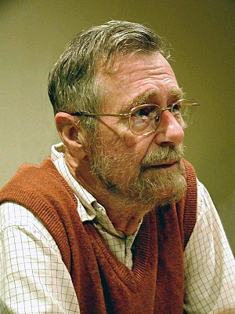

Algoritmo de Dijkstra
“O algoritmo de Dijkstra resolve o problema de caminho mais curto de fonte única em dígrafos com pesos não-negativos [4].”
Algoritmo de Dijkstra:
Concepção: 1956 – Publicação: 1959 [1]
Edsger Wybe Dijkstra (1930 – 2002)
Um dos mais influentes na Ciência da Computação.
Recebeu o Prêmio ACM Turing.
Figura 3: Edsger W. Dijkstra [6]

Slide 16
Algoritmo de Dijkstra
Propriedades:
Grafo:
Direcionado ou não direcionado
Ponderado
Pode conter ciclos
As arestas não podem possuir pesos negativos
Algoritmo Guloso
Exato, sempre encontra a melhor solução, no caso, menor caminho da raiz para todos os nós do grafo.

Slide 17
Algoritmo de Dijkstra
Resultado do algoritmo:
“Ao final da execução do algoritmo de Dijkstra é produzido uma arvore de caminhos mais curtos de um vértice origem s para todos os vértices alcançáveis a partir de s [2].”
s

Slide 18
Algoritmo de Dijkstra
Dijkstra(grafo,peso,verticeInicial)
Inicializar(grafo,verticeInicial);
S = {};
Q = grafo->getVertices();
Enquanto Q != vazio
u = ExtrairMinimo(Q);
S += u;
para cada v ϵ Adj(u)
Relaxamento(u,v,peso);
fim para
fim enquanto
fim
Funções auxiliares:
Inicializar();
Relaxamento();
ExtrairMinimo();
Estruturas auxiliares:
Grafo
Fila, lista ou outra: Variáveis S e Q
S: vértices com distância definitiva
Q: Vértices com distância provisória

Slide 19
Algoritmo de Dijkstra
Funções auxiliares
Inicializar(grafo,verticeInicial)
para cada v ϵ grafo
dis[v] = ∞;
pai[v] = null;
fim para
dis[verticeInicial] = 0;
fim
Relaxamento(u, v, peso)
se dis[v] > (dis[u] + peso(u,v)) então
dis[v] = dis[u] + peso(u,v);
pai[v] = u;
fim se
fim
dis[v]: Distância da origem até v
pai[v]: Vértice pai de v

Slide 20
Algoritmo de Dijkstra
Funções auxiliares
Inicializar(grafo,verticeInicial)
para cada v ϵ grafo
dis[v] = ∞;
pai[v] = null;
fim para
dis[verticeInicial] = 0;
fim
Relaxamento(u, v, peso)
se dis[v] > (dis[u] + peso(u,v)) então
dis[v] = dis[u] + peso(u,v);
pai[v] = u;
fim se
fim
Verificar se o caminho atual é melhor que o melhor caminho já conhecido!
dis[v]: Distância da origem até v
pai[v]: Vértice pai de v

Slide 21
Algoritmo de Dijkstra
A
Exemplificação do algoritmo de Dijkstra
5
10
2
C
B
3
2
9
1
7
D
4
E
6

Slide 22
Algoritmo de Dijkstra
A
5
10
Dijkstra(grafo,peso,verticeInicial)
Inicializar(grafo,verticeInicial);
S = {};
Q = grafo->getVertices();
Enquanto Q != vazio
u = ExtrairMinimo(Q);
S += u;
para cada v ϵ Adj(u)
Relaxamento(u,v,peso);
fim para
fim enquanto
fim
2
Vértices | A | B | C | D | E
Dis
Pai
Q
S
B
C
3
2
9
1
7
D
4
E
6

Slide 23
Algoritmo de Dijkstra
A
5
10
Dijkstra(grafo,peso,verticeInicial)
Inicializar(grafo,verticeInicial);
S = {};
Q = grafo->getVertices();
Enquanto Q != vazio
u = ExtrairMinimo(Q);
S += u;
para cada v ϵ Adj(u)
Relaxamento(u,v,peso);
fim para
fim enquanto
fim
2
Vértices | A | B | C | D | E
Dis | 0 | ∞ | ∞ | ∞ | ∞
Pai | null | null | null | null | Null
Q
S
B
C
3
2
9
1
7
D
4
E
6

Slide 24
Algoritmo de Dijkstra
A
5
10
Dijkstra(grafo,peso,verticeInicial)
Inicializar(grafo,verticeInicial);
S = {};
Q = grafo->getVertices();
Enquanto Q != vazio
u = ExtrairMinimo(Q);
S += u;
para cada v ϵ Adj(u)
Relaxamento(u,v,peso);
fim para
fim enquanto
fim
2
Vértices | A | B | C | D | E
Dis | 0 | ∞ | ∞ | ∞ | ∞
Pai | null | null | null | null | Null
Q | X | X | X | X | X
S | - | - | - | - | -
B
C
3
2
9
1
7
D
4
E
6

Slide 25
Algoritmo de Dijkstra
A
5
10
Dijkstra(grafo,peso,verticeInicial)
Inicializar(grafo,verticeInicial);
S = {};
Q = grafo->getVertices();
Enquanto Q != vazio
u = ExtrairMinimo(Q);
S += u;
para cada v ϵ Adj(u)
Relaxamento(u,v,peso);
fim para
fim enquanto
fim
2
Vértices | A | B | C | D | E
Dis | 0 | ∞ | ∞ | ∞ | ∞
Pai | null | null | null | null | Null
Q | X | X | X | X | X
S | - | - | - | - | -
B
C
3
2
9
1
7
D
4
E
6

Slide 26
Algoritmo de Dijkstra
A
5
10
Dijkstra(grafo,peso,verticeInicial)
Inicializar(grafo,verticeInicial);
S = {};
Q = grafo->getVertices();
Enquanto Q != vazio
u = ExtrairMinimo(Q);
S += u;
para cada v ϵ Adj(u)
Relaxamento(u,v,peso);
fim para
fim enquanto
fim
2
Vértices | A | B | C | D | E
Dis | 0 | ∞ | ∞ | ∞ | ∞
Pai | null | null | null | null | Null
Q | - | X | X | X | X
S | X | - | - | - | -
B
C
3
2
9
1
7
D
4
E
6

Slide 27
Algoritmo de Dijkstra
A
5
10
Dijkstra(grafo,peso,verticeInicial)
Inicializar(grafo,verticeInicial);
S = {};
Q = grafo->getVertices();
Enquanto Q != vazio
u = ExtrairMinimo(Q);
S += u;
para cada v ϵ Adj(u)
Relaxamento(u,v,peso);
fim para
fim enquanto
fim
2
Vértices | A | B | C | D | E
Dis | 0 | ∞ | ∞ | ∞ | ∞
Pai | null | null | null | null | Null
Q | - | X | X | X | X
S | X | - | - | - | -
B
C
3
2
9
1
7
D
4
E
6

Slide 28
Algoritmo de Dijkstra
A
5
10
Dijkstra(grafo,peso,verticeInicial)
Inicializar(grafo,verticeInicial);
S = {};
Q = grafo->getVertices();
Enquanto Q != vazio
u = ExtrairMinimo(Q);
S += u;
para cada v ϵ Adj(u)
Relaxamento(u,v,peso);
fim para
fim enquanto
fim
2
Vértices | A | B | C | D | E
Dis | 0 | 5 | 10 | ∞ | ∞
Pai | null | A | A | null | Null
Q | - | X | X | X | X
S | X | - | - | - | -
B
C
3
2
9
1
7
D
4
E
6

Slide 29
Algoritmo de Dijkstra
A
5
10
Dijkstra(grafo,peso,verticeInicial)
Inicializar(grafo,verticeInicial);
S = {};
Q = grafo->getVertices();
Enquanto Q != vazio
u = ExtrairMinimo(Q);
S += u;
para cada v ϵ Adj(u)
Relaxamento(u,v,peso);
fim para
fim enquanto
fim
2
Vértices | A | B | C | D | E
Dis | 0 | 5 | 10 | ∞ | ∞
Pai | null | A | A | null | Null
Q | - | X | X | X | X
S | X | - | - | - | -
B
C
3
2
9
1
7
D
4
E
6

Slide 30
Algoritmo de Dijkstra
A
5
10
Dijkstra(grafo,peso,verticeInicial)
Inicializar(grafo,verticeInicial);
S = {};
Q = grafo->getVertices();
Enquanto Q != vazio
u = ExtrairMinimo(Q);
S += u;
para cada v ϵ Adj(u)
Relaxamento(u,v,peso);
fim para
fim enquanto
fim
2
Vértices | A | B | C | D | E
Dis | 0 | 5 | 10 | ∞ | ∞
Pai | null | A | A | null | Null
Q | - | - | X | X | X
S | X | X | - | - | -
B
C
3
2
9
1
7
D
4
E
6

Slide 31
Algoritmo de Dijkstra
A
5
10
Dijkstra(grafo,peso,verticeInicial)
Inicializar(grafo,verticeInicial);
S = {};
Q = grafo->getVertices();
Enquanto Q != vazio
u = ExtrairMinimo(Q);
S += u;
para cada v ϵ Adj(u)
Relaxamento(u,v,peso);
fim para
fim enquanto
fim
2
Vértices | A | B | C | D | E
Dis | 0 | 5 | 10 | ∞ | ∞
Pai | null | A | A | null | Null
Q | - | - | X | X | X
S | X | X | - | - | -
B
C
3
2
9
1
7
D
4
E
6

Slide 32
Algoritmo de Dijkstra
A
5
10
Dijkstra(grafo,peso,verticeInicial)
Inicializar(grafo,verticeInicial);
S = {};
Q = grafo->getVertices();
Enquanto Q != vazio
u = ExtrairMinimo(Q);
S += u;
para cada v ϵ Adj(u)
Relaxamento(u,v,peso);
fim para
fim enquanto
fim
2
Vértices | A | B | C | D | E
Dis | 0 | 5 | 8 | 7 | 14
Pai | null | A | B | B | B
Q | - | - | X | X | X
S | X | X | - | - | -
B
C
3
2
9
1
7
D
4
E
6

Slide 33
Algoritmo de Dijkstra
A
5
10
Dijkstra(grafo,peso,verticeInicial)
Inicializar(grafo,verticeInicial);
S = {};
Q = grafo->getVertices();
Enquanto Q != vazio
u = ExtrairMinimo(Q);
S += u;
para cada v ϵ Adj(u)
Relaxamento(u,v,peso);
fim para
fim enquanto
fim
2
Vértices | A | B | C | D | E
Dis | 0 | 5 | 8 | 7 | 14
Pai | null | A | B | B | B
Q | - | - | X | X | X
S | X | X | - | - | -
B
C
3
2
9
1
7
D
4
E
6

Slide 34
Algoritmo de Dijkstra
A
5
10
Dijkstra(grafo,peso,verticeInicial)
Inicializar(grafo,verticeInicial);
S = {};
Q = grafo->getVertices();
Enquanto Q != vazio
u = ExtrairMinimo(Q);
S += u;
para cada v ϵ Adj(u)
Relaxamento(u,v,peso);
fim para
fim enquanto
fim
2
Vértices | A | B | C | D | E
Dis | 0 | 5 | 8 | 7 | 14
Pai | null | A | B | B | B
Q | - | - | X | - | X
S | X | X | - | X | -
B
C
3
2
9
1
7
D
4
E
6

Slide 35
Algoritmo de Dijkstra
A
5
10
Dijkstra(grafo,peso,verticeInicial)
Inicializar(grafo,verticeInicial);
S = {};
Q = grafo->getVertices();
Enquanto Q != vazio
u = ExtrairMinimo(Q);
S += u;
para cada v ϵ Adj(u)
Relaxamento(u,v,peso);
fim para
fim enquanto
fim
2
Vértices | A | B | C | D | E
Dis | 0 | 5 | 8 | 7 | 14
Pai | null | A | B | B | B
Q | - | - | X | - | X
S | X | X | - | X | -
B
C
3
2
9
1
7
D
4
E
6

Slide 36
Algoritmo de Dijkstra
A
5
10
Dijkstra(grafo,peso,verticeInicial)
Inicializar(grafo,verticeInicial);
S = {};
Q = grafo->getVertices();
Enquanto Q != vazio
u = ExtrairMinimo(Q);
S += u;
para cada v ϵ Adj(u)
Relaxamento(u,v,peso);
fim para
fim enquanto
fim
2
Vértices | A | B | C | D | E
Dis | 0 | 5 | 8 | 7 | 13
Pai | null | A | B | B | D
Q | - | - | X | - | X
S | X | X | - | X | -
B
C
3
2
9
1
7
D
4
E
6

Slide 37
Algoritmo de Dijkstra
A
5
10
Dijkstra(grafo,peso,verticeInicial)
Inicializar(grafo,verticeInicial);
S = {};
Q = grafo->getVertices();
Enquanto Q != vazio
u = ExtrairMinimo(Q);
S += u;
para cada v ϵ Adj(u)
Relaxamento(u,v,peso);
fim para
fim enquanto
fim
2
Vértices | A | B | C | D | E
Dis | 0 | 5 | 8 | 7 | 13
Pai | null | A | B | B | D
Q | - | - | X | - | X
S | X | X | - | X | -
B
C
3
2
9
1
7
D
4
E
6

Slide 38
Algoritmo de Dijkstra
A
5
10
Dijkstra(grafo,peso,verticeInicial)
Inicializar(grafo,verticeInicial);
S = {};
Q = grafo->getVertices();
Enquanto Q != vazio
u = ExtrairMinimo(Q);
S += u;
para cada v ϵ Adj(u)
Relaxamento(u,v,peso);
fim para
fim enquanto
fim
2
Vértices | A | B | C | D | E
Dis | 0 | 5 | 8 | 7 | 13
Pai | null | A | B | B | D
Q | - | - | - | - | X
S | X | X | X | X | -
B
C
3
2
9
1
7
D
4
E
6

Slide 39
Algoritmo de Dijkstra
A
5
10
Dijkstra(grafo,peso,verticeInicial)
Inicializar(grafo,verticeInicial);
S = {};
Q = grafo->getVertices();
Enquanto Q != vazio
u = ExtrairMinimo(Q);
S += u;
para cada v ϵ Adj(u)
Relaxamento(u,v,peso);
fim para
fim enquanto
fim
2
Vértices | A | B | C | D | E
Dis | 0 | 5 | 8 | 7 | 13
Pai | null | A | B | B | D
Q | - | - | - | - | X
S | X | X | X | X | -
B
C
3
2
9
1
7
D
4
E
6

Slide 40
Algoritmo de Dijkstra
A
5
10
Dijkstra(grafo,peso,verticeInicial)
Inicializar(grafo,verticeInicial);
S = {};
Q = grafo->getVertices();
Enquanto Q != vazio
u = ExtrairMinimo(Q);
S += u;
para cada v ϵ Adj(u)
Relaxamento(u,v,peso);
fim para
fim enquanto
fim
2
Vértices | A | B | C | D | E
Dis | 0 | 5 | 8 | 7 | 9
Pai | null | A | B | B | C
Q | - | - | - | - | X
S | X | X | X | X | -
B
C
3
2
9
1
7
D
4
E
6

Slide 41
Algoritmo de Dijkstra
A
5
10
Dijkstra(grafo,peso,verticeInicial)
Inicializar(grafo,verticeInicial);
S = {};
Q = grafo->getVertices();
Enquanto Q != vazio
u = ExtrairMinimo(Q);
S += u;
para cada v ϵ Adj(u)
Relaxamento(u,v,peso);
fim para
fim enquanto
fim
2
Vértices | A | B | C | D | E
Dis | 0 | 5 | 8 | 7 | 9
Pai | null | A | B | B | C
Q | - | - | - | - | X
S | X | X | X | X | -
B
C
3
2
9
1
7
D
4
E
6

Slide 42
Algoritmo de Dijkstra
A
5
10
Dijkstra(grafo,peso,verticeInicial)
Inicializar(grafo,verticeInicial);
S = {};
Q = grafo->getVertices();
Enquanto Q != vazio
u = ExtrairMinimo(Q);
S += u;
para cada v ϵ Adj(u)
Relaxamento(u,v,peso);
fim para
fim enquanto
fim
2
Vértices | A | B | C | D | E
Dis | 0 | 5 | 8 | 7 | 9
Pai | null | A | B | B | C
Q | - | - | - | - | -
S | X | X | X | X | X
B
C
3
2
9
1
7
D
4
E
6

Slide 43
Algoritmo de Dijkstra
A
5
10
Dijkstra(grafo,peso,verticeInicial)
Inicializar(grafo,verticeInicial);
S = {};
Q = grafo->getVertices();
Enquanto Q != vazio
u = ExtrairMinimo(Q);
S += u;
para cada v ϵ Adj(u)
Relaxamento(u,v,peso);
fim para
fim enquanto
fim
2
Vértices | A | B | C | D | E
Dis | 0 | 5 | 8 | 7 | 9
Pai | null | A | B | B | C
Q | - | - | - | - | -
S | X | X | X | X | X
B
C
3
2
9
1
7
D
4
E
6

Slide 44
Algoritmo de Dijkstra
A
5
10
Dijkstra(grafo,peso,verticeInicial)
Inicializar(grafo,verticeInicial);
S = {};
Q = grafo->getVertices();
Enquanto Q != vazio
u = ExtrairMinimo(Q);
S += u;
para cada v ϵ Adj(u)
Relaxamento(u,v,peso);
fim para
fim enquanto
fim
2
Vértices | A | B | C | D | E
Dis | 0 | 5 | 8 | 7 | 9
Pai | null | A | B | B | C
Q | - | - | - | - | -
S | X | X | X | X | X
B
C
3
2
9
1
7
D
4
E
6

Slide 45
Algoritmo de Dijkstra
A
Caminho A para B?
A → B
Custo: 5
Caminho A para C?
A → B → C
Custo: 8
Caminho A para D?
A → B → D
Custo: 7
Caminho A para E?
A → B → C → E
Custo: 9
5
10
2
Vértices | A | B | C | D | E
Dis | 0 | 5 | 8 | 7 | 9
Pai | null | A | B | B | C
B
C
3
2
9
1
7
D
4
E
6

Slide 46
Algoritmo de Dijkstra
A
Caminho A para B?
A → B
Custo: 5
Caminho A para C?
A → B → C
Custo: 8
Caminho A para D?
A → B → D
Custo: 7
Caminho A para E?
A → B → C → E
Custo: 9
5
B
Vértices | A | B | C | D | E
Dis | 0 | 5 | 8 | 7 | 9
Pai | null | A | B | B | C
2
3
D
C
1
E

Slide 47
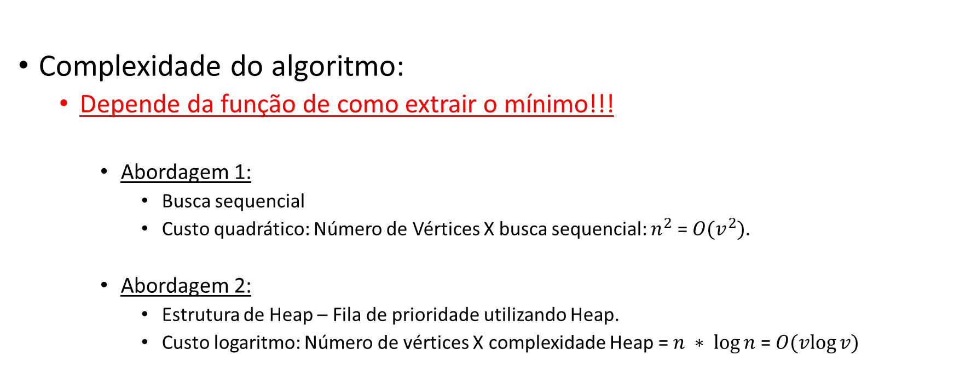
Algoritmo de Dijkstra
Complexidade do algoritmo:
Depende da função de como extrair o mínimo!!!
Abordagem 1:
Busca sequencial
Custo quadrático: Número de Vértices X busca sequencial: $n^{2}$ = ${O(v}^{2})$.
Abordagem 2:
Estrutura de Heap – Fila de prioridade utilizando Heap.
Custo logaritmo: Número de vértices X complexidade Heap = $n ∗ \log{n}$ = $O(vlog{v)}$

Slide 48
Aplicações do algoritmo

Slide 49
Aplicações
Problemas de rotas rodoviárias
Figura 4: Melhor caminho de custo mínimo entre cidades – Fonte: Google Maps

Slide 50
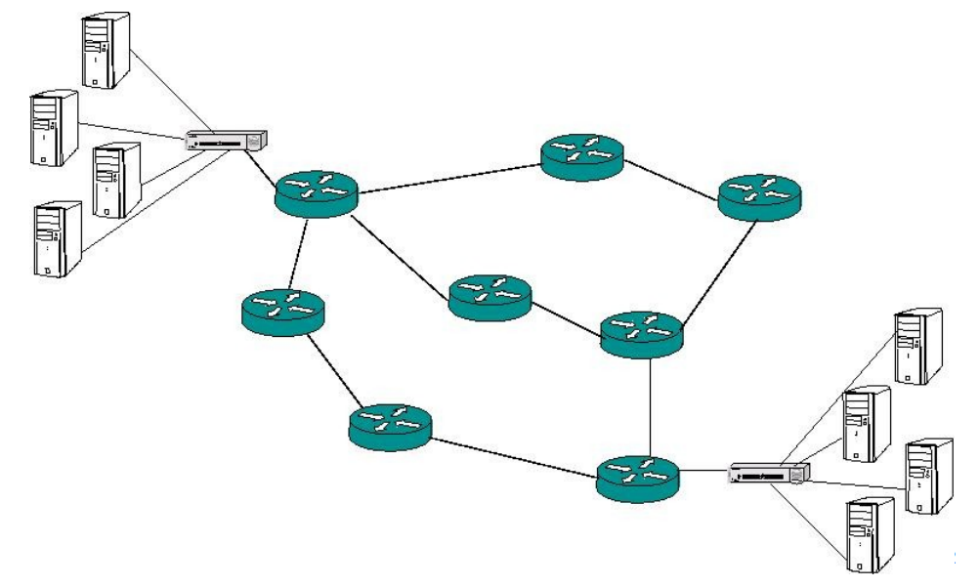
Aplicações
Redes de computadores
Utilizado o algoritmo de Dijkstra para calcular rotas de enlace, a topologia da rede e todos os custos dos enlaces são conhecidos e fornecidos como entrada [5].
Figura 5: Rotas de roteamento entre redes de computadores

Slide 51
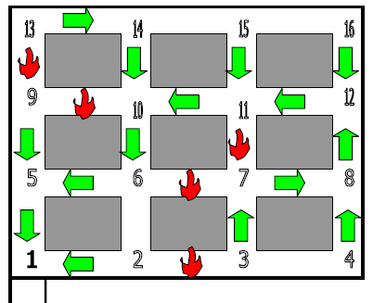
Aplicações
Sistema de evacuação inteligente em caso de incêndio.
Utilização do algoritmo de Dijkstra para calcular rotas para chegar até a saída em caso de incêndio [8].
Figura 6: Rota de fuga da cena de incêndio

Slide 52
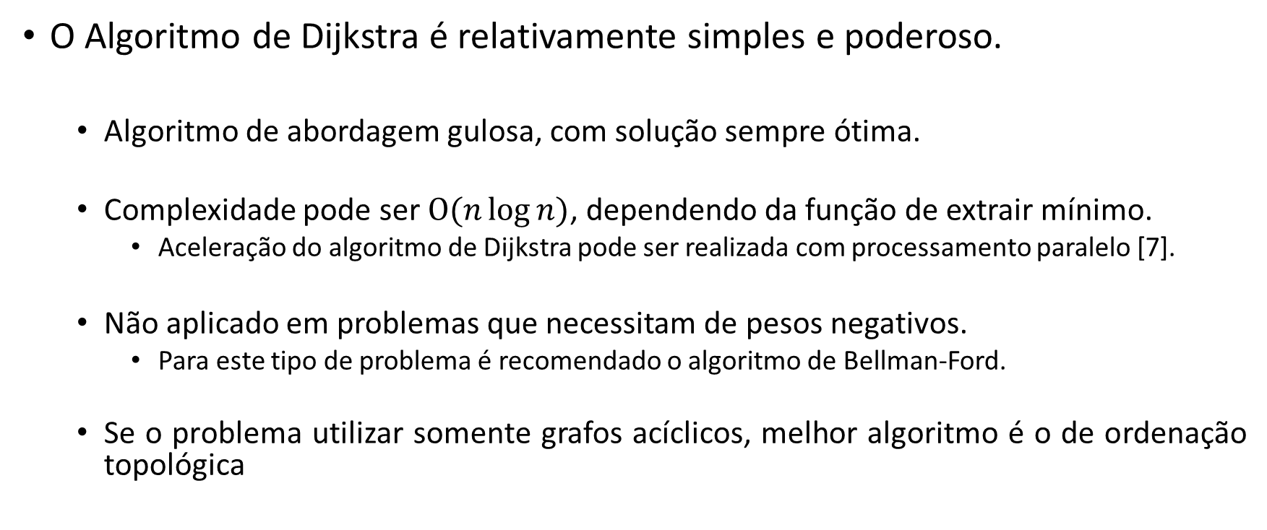
Considerações finais
O Algoritmo de Dijkstra é relativamente simples e poderoso.
Algoritmo de abordagem gulosa, com solução sempre ótima.
Complexidade pode ser $O(n\log{n)}$, dependendo da função de extrair mínimo.
Aceleração do algoritmo de Dijkstra pode ser realizada com processamento paralelo [7].
Não aplicado em problemas que necessitam de pesos negativos.
Para este tipo de problema é recomendado o algoritmo de Bellman-Ford.
Se o problema utilizar somente grafos acíclicos, melhor algoritmo é o de ordenação topológica

Slide 53

Considerações finais
Implementações do algoritmo de Dijkstra podem ser acessadas em:
Repositório no GitHub:
https://github.com/brunoslima/Dijkstra-Algorithm

Slide 54
Referências Bibliográficas
[1] Dijkstra, E. W. “A Note on Two Problems in Connection with Graphs”, In: Numerische Mathematik, 1, p. 269–271, 1959.
[2] ZIVIANI, Nivio. Projeto de algoritmos com implementações Pascal e C. 4. Ed. São Paulo : Pioneira, 1999.
[3] CORMEN, T. H., LEISERSON, C. E., RIVEST, R. L., & Stein, C. Algoritmos: teoria e prática. Editora Campus, 2 Ed, 2002.
[4] SEDGEWICK, R, WAYNE, K. Algorithms. 4th Edition. Addison-Wesley, 2011.

Slide 55
Referências Bibliográficas
[5] KUROSE, J. F. e ROSS, K. Redes de Computadores e a Internet - 5ª Ed., Pearson, 2010
[6] RICHARDS, H. Manuscripts of Edsger W. Dijkstra, University Texas at Austin. Disponível em: <http://www.cs.utexas.edu/users/EWD/>.
[7] A. Prasad, S. K. Krishnamurthy and Y. Kim, "Acceleration of Dijkstra's algorithm on multi-core processors," 2018 International Conference on Electronics, Information, and Communication (ICEIC), Honolulu, HI, 2018, pp. 1-5.
[8] Y. Xu, Z. Wang, Q. Zheng and Z. Han, "The Application of Dijkstra's Algorithm in the Intelligent Fire Evacuation System," 2012 4th International Conference on Intelligent Human-Machine Systems and Cybernetics, Nanchang, Jiangxi, 2012, pp. 3-6.

